Slide 1


Departamento de Ciencias Biológicas
Metagenome-Assembled Genome (MAG) reconstruction for a Lignocellulolytic Bacterial Consortium
Presented by
Carlos Andrés Díaz
David León
Cesar Patiño

Slide 2


Slide 3
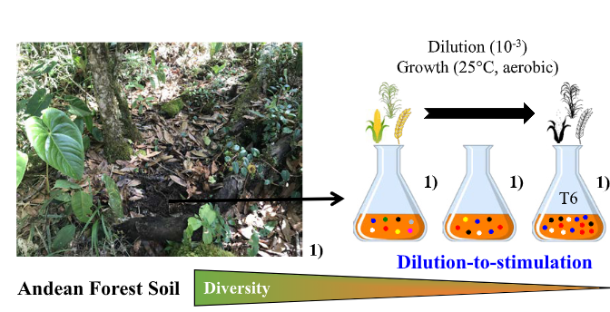
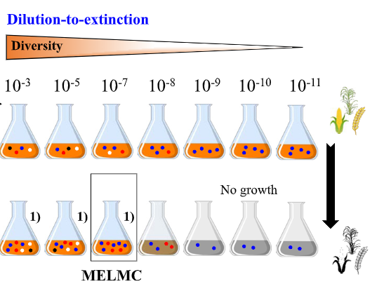
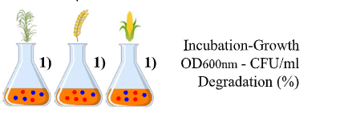
Methodology
Perturbation analysis

Slide 4
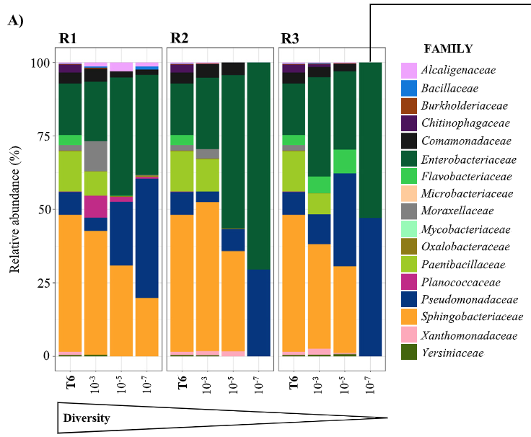
ARNr 16S sequencing

Slide 5
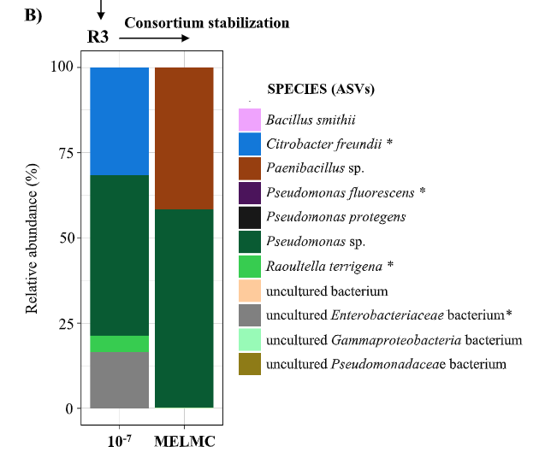
ARNr 16S sequencing

Slide 6

Metadata
Sample name | Size | Insert size (bp) | N50 (bp) | Q value
Metagenom Jimenez C1E | 7,6 GB | 8100 | 14401 | Q42
Metagenom Jimenez 12D | 11,2 GB | 8200 | 11185 | Q43

Slide 7

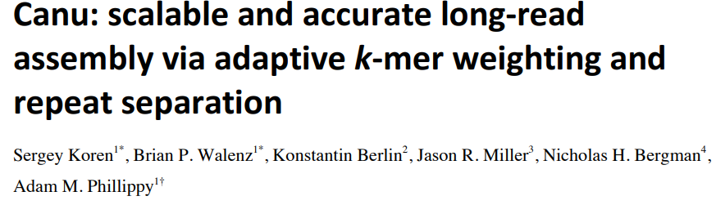
Assemblers for long reads

Slide 8
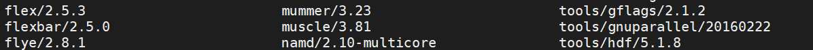
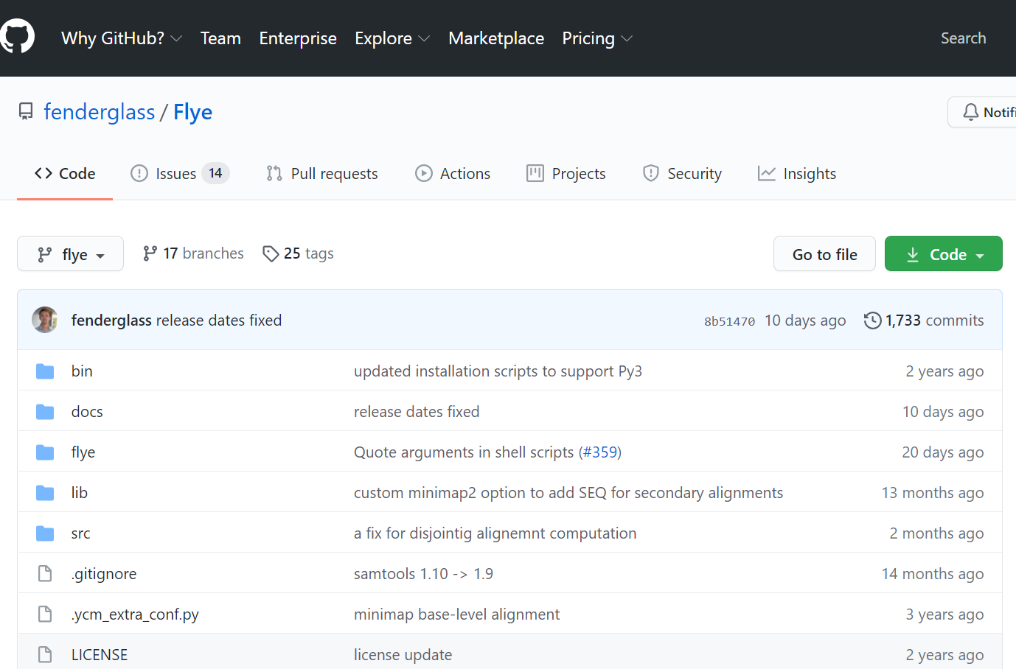
Flye

Slide 9
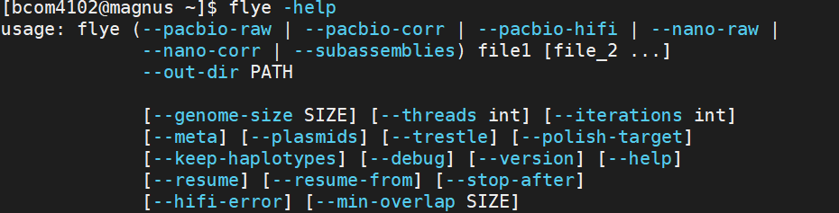
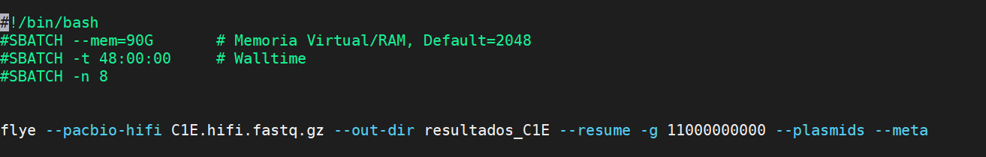
Análisis del ensamblador

Slide 10
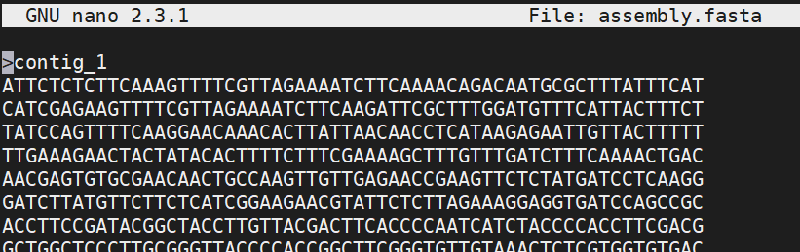
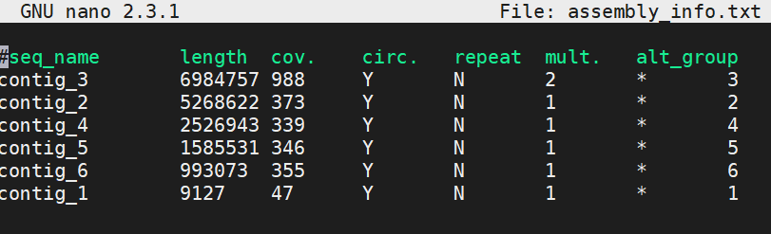
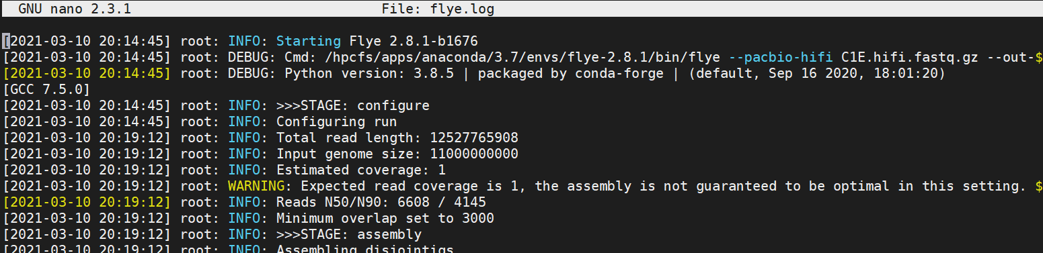
Resultados ensamblaje C1E

Slide 11
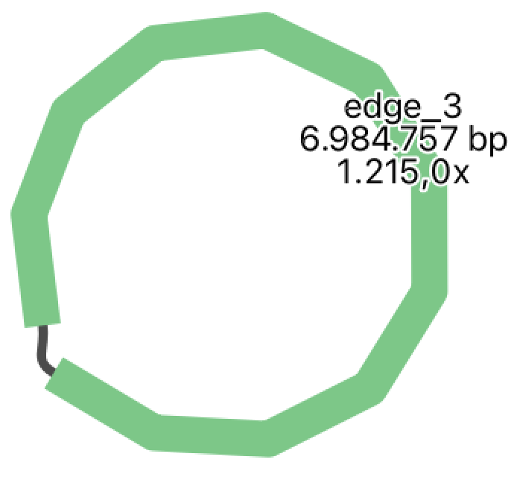
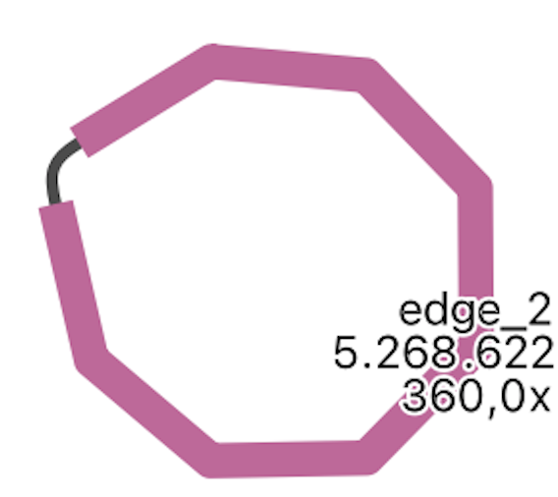
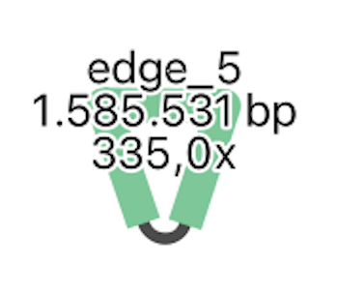
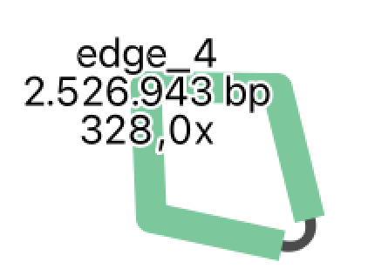
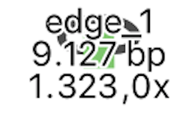
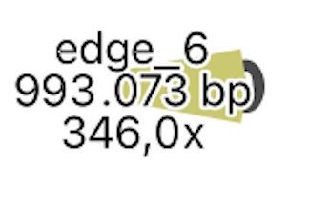
Grafos Muestra C1E
Generados a través de Bandage​

Slide 12
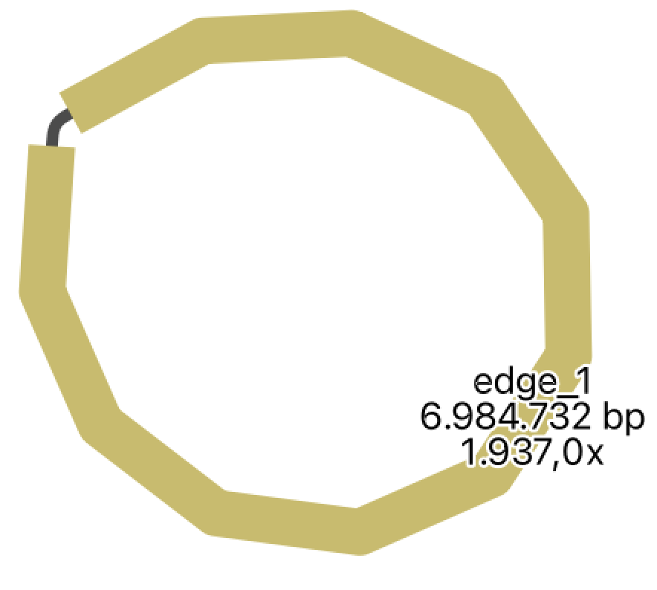
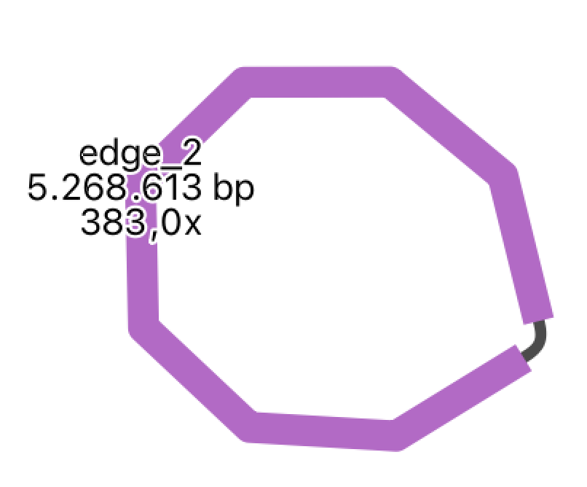
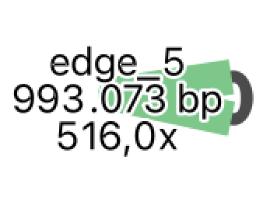
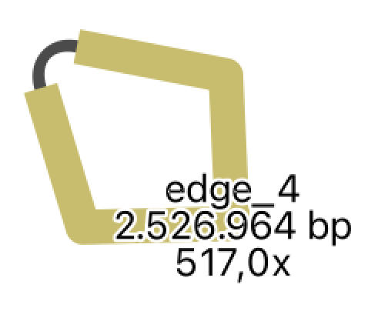
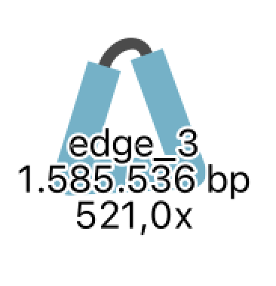
Grafos Muestra 12D
Generados a través de Bandage

Slide 13
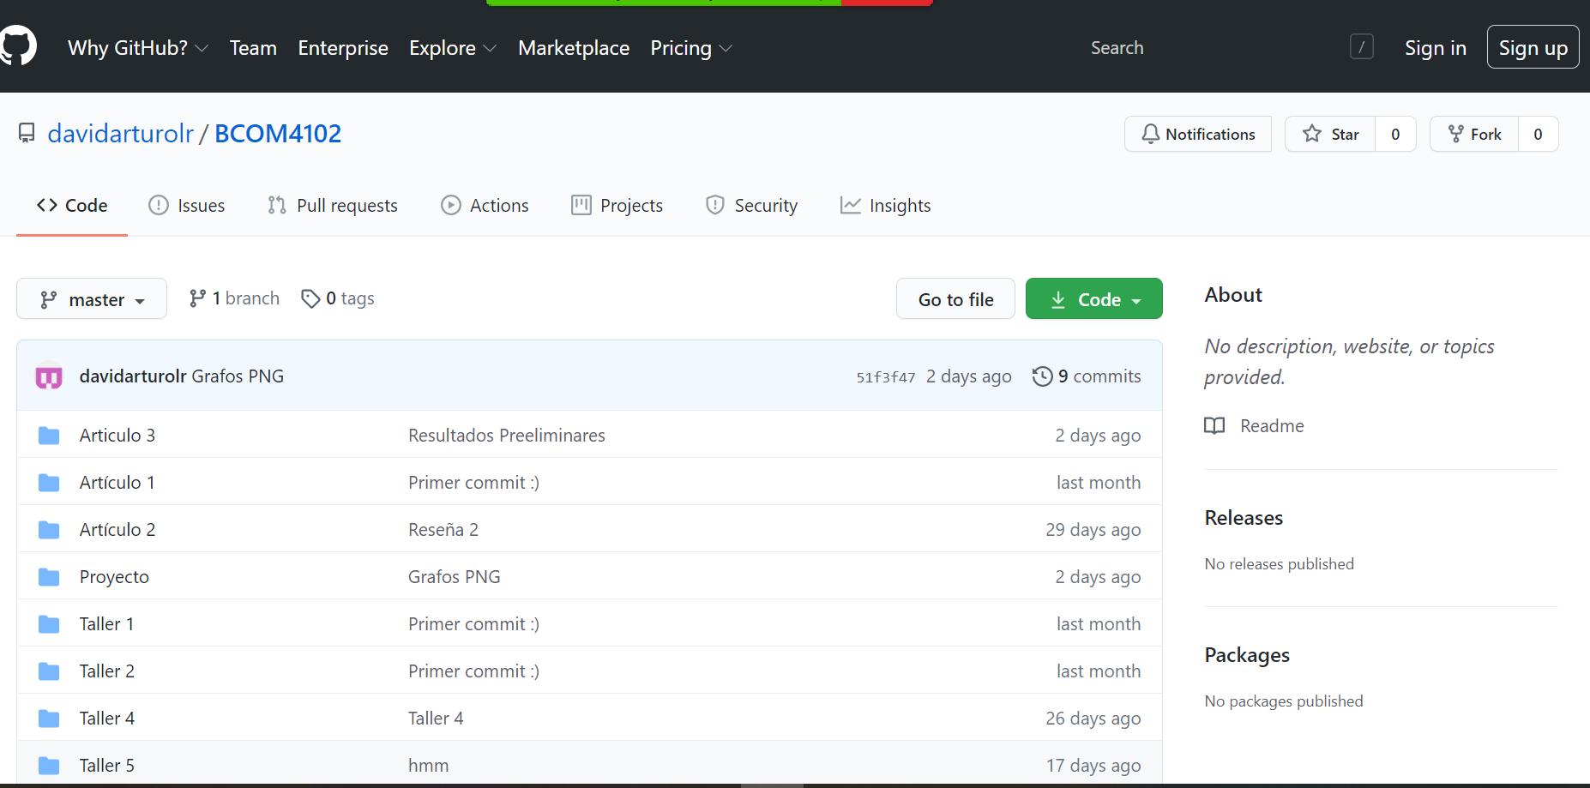
Results

Slide 14
Future perspectives

